Slide 1

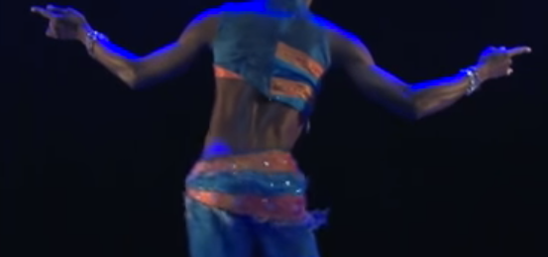
Le Rire de la Méduse
+
Sorties
Hélène Cixous
1975
[Edición 2010]
Foto de la web del artista: http://rachidraqs.nl/

Slide 2


IDENTIFICACIÓN/IDENTIDAD
SENSIBILIDAD/CORPORALIDAD
BISEXUALIDAD/SEXUALIDAD
PSICOLOGÍA/SISTEMAS SIMBÓLICOS
ESCRITURA/ESCRITORES
MITOLOGÍA/HISTORIA
POLÍTICA/FILOSOFÍA

Slide 3
L A F E M I N I D A D / L O F E M E N I N O
ESCRITURA/ ESCRITORES
Espera/vergüenza
W. Shakespeare
Michel Foucault
Jacques Derrida
Antoniette Fouque
Catherine Clément
Literatura Queer
Escribir a escondidas/ autocastigo
Colette
Margueritte Duras
Jean Genet
Lógica del discurso
≠
Lógica del texto
Poetas:
Wlilliam Blake
Deseo ≠ Muerte
Paul Valéry
Escritura femenina
=transformación
Habla=escritura
Discurso ≠ lineal ≠ Retórico
Sobreabundancia
Cuerpo prohibido
Sexualidad/complejidad/erotización
Liberación=
Escritura nueva=
Historia prohibida
Kleist
W. Shakespeare
Jean Genet
Joyce (paternidad)
Kafka
Kant
Kleist
Plutarc/Shakesp/TS Eliot
MITOLOGÍA/HISTORIA
Medusa
Tiresias
Medusa/Perseo
Agamenón
(esposo de Clitemnestra/padre de Ifigenia /Electra/Orestes)
Medea/Jasón/Hércul
/Egeo/Teseo/Ariadna
(Unific Ática=Atenas/
muerte Minotauro)
Dido/Eneas
(Fundac. imperios=Roma)
Bachofen (Ginecocracia)
Límites Hco.- Culturales confunden con Historia
Paradigma pareja
Vestales
Astarté=Afrodita=Venus
Dorothy Eady
Orestes (fin matriarcado)
Coéforas (Esquilo)
Apolo ¿?
Helena
Electra
Teseo/Ariadna/Laberinto
Orestes
Aquiles/Pentesilea (amazonas)
Octavia /M Ant/ Cleopatra
SENSIBILIDAD /CORPORALIDAD
Parto/accouchement
Risa antigua:
Cólera/impacie/angustia
Goce/Culpa
Desapropiación
Libido cósmica
Inconsciente mundial
Delicias del embarazo
(Tabú mujer embarazada)
Valorización
Potencia generadora
Desapropiación sin cálculo
(Cuerp no principio ni fin)
≠
Masc. gira torno al pene
(Dictadura de las partes)
Libido cósmica
Inconsciente mundial
Luz femenina irradia
Difusión (no erección)
¿Envidia del pene? (Freud)
¿Trampa de la maternidad?
Rotura de viejos circuitos
Desfamilización
Pulsión de gestación
Delicias del embarazo
Valorización
(Tabú mujer embarazada)
Virgen/Amor Cortés/Prost
POLÍTICA/
FILOSOFÍA
Discriminación/guerra/ colonialismo/Argelia
Platón/Hegel/Nietzsche
Historia=Repres. poder masc.
M pasividad/H deseo autoridad
Filosofía=rebajamiento M
Colonización
Asco de la mujer
Mayor crimen:
Odio entre mujeres
Frigidización
M=madre para admiración del eterno masculino
Invisibilización ciertas gentes
Imperio del Propio
Hegel: familia=Estado
Heredero: Freud (+ Nietz.)
Conflicto del deseo= desiguald.
Impostura masculina
”Mujer buena”
Expropiación=castración
Falocentrismo=enemigo
IDENTIFICACIÓN/IDENTIDAD
Lengua = volar
Raíces/identidad/lengua/
¿ancestros?/¿francesa?
Problemas de identificación con personajes femeninos
Juana de Arco
(ambigüedad sexual/
pero…Iglesia ≠ judía)
Alteridad/no amenaza
Masculino futuro:
pensadores, artistas, creadores
M siempre cerca madre
Culpabilidad
Ausencia de lugar
Permanente disponibilidad
La Virago
Muj+fama+sepultura
Crimen (activo): masculino
Pecado (paso a paso): femenino
PSICOLOGÍA/
SISTEMAS SIMBÓLICOS
Lacan
Falocentrismo/Falocracia
Çontinente negro
Culpabilización
Toma de palabra
Miedo a la castración
Silencio
Femenino Muerte
Ginocidio
Mentiras/chantajes/matrimonio
Pensamiento=oposición
Logocentrismo
H=ser/M=posibilidad
S. Freud/E. Jones
Defectuosa/Esencia autónoma
niñas = EDIPO = niños
niñas = MIEDO CASTR= niños
Ser poseído/a
≠
Imaginario masc
=
Imaginario femenino
(pasividad/receptividad)
Don = suplemento masc
Dinero/Placer
Miedo parte salvaje M
= amenaza
Narcisismo masculino
Histeria: Dora
Deconstrucción de la paternidad
Reconocim. padre=probl
BISEXUALIDAD/SEXUALIDAD
Bisexualidad no neutra
Aquiles
Desaparición de la bisexualidad en el momento de conocimiento precoz de la vagina
Pulsión F no ident H
Casi ningún lugar social para el deseo femenino
¿Placer femenino?
Bisexualidad Jean Genet
Bisexualidad =no exclusión
M bisexual / H monosexual
Convencionalismo:
M No temor castración
=
No temor bisexualidad

Slide 4
¿Otras sexualidades? ¿Heterosexualidad?
(Adulterio/Celos/etc…) ¿Polisexualidad?
Alma/espíritu
IDENTIFICACIÓN/IDENTIDAD
Tríada oscura
Miedo a los hijos/Aislamiento/
Maternidad
Trascendente/NoMo
SENSIBILIDAD/CORPORALIDAD
BISEXUALIDAD/SEXUALIDAD
Arquetipo
mujer represora/abuso entre mujeres
¿Prostitución/
sanación por la sexualidad?
ESCRITURA/ESCRITORES
PSICOLOGÍA/SISTEMAS SIMBÓLICOS
¿Justicia social?
MITOLOGÍA/HISTORIA
POLÍTICA/FILOSOFÍA
¿Mundo esotérico /Magia?
Sagrado femenino/Sagrado masculino
¿Organización doméstica?
¿Complejidad estructuras masculinas?

Slide 5
Queer
Visión antipolítica
Universal de la diferencia
Exhibición
Elección continua
Beauvoir
Visión política
Universal
masculino
Lucha/fraternidad
Pensamiento
Cixous
Visión política
Diferencia
Manifestación/
sororidad
Cuerpo
¿Futuro?
¿Fin de las razas, los sexos, los géneros?
¿Fin de la desigualdad?
¿Fin de las
distinciones?
¿Finalidad/razón de la historia?

Slide 6
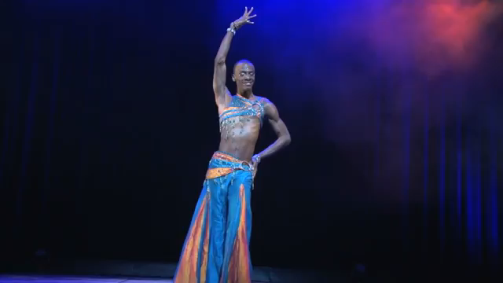
Referencias
REID, Martine (2013) “En corps, breves observations sur le manifeste d’Hélène Cixous”, Revue Tangence, nº 103, pp. 21-30. https://www.erudit.org/fr/revues/tce/2013-n103-tce01398/1024969ar/ (Francia)
CID LÓPEZ, Rosa María (2009) “Simone de Beauvoir y la historia de las mujeres. Notas sobre El Segundo Sexo” https://core.ac.uk/download/pdf/38817023.pdf (España)
Blog Parole de Queer de Beatriz Preciado. “Historia de un palabra” http://paroledequeer.blogspot.com/p/beatriz-preciado.html (España)
Blog SENTIIDO. Post basado en ensayo de PRECIADO, Beatriz Queer. Historia de una palabra, y otros… https://sentiido.com/queer-para-dummies/ (Colombia)
Rachid Alexandre Belly Male dancer
Foto de la web del artista: http://rachidraqs.nl/

Slide 7
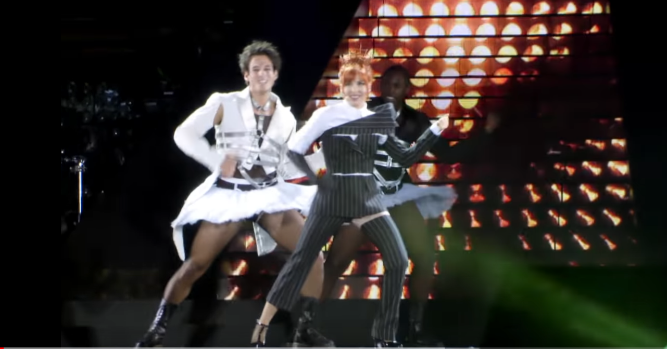

PCR de la bisexualidad
Jamie Lee Curtis & John Travolta.
https://www.youtube.com/watch?v=D7TpSJ1ci0k
Min. 1
Mylène Farmer
https://www.youtube.com/watch?v=k4yCG_WCnH8
Min 2,5

